Slide 1
产品设计机会挖掘及验证
基于UCD的问题定义、机会洞见（调研）、MVP验证
裸泳耗 2022.10.19，乐柯修改 2024.10.11

Slide 2
题外话：QSC产品团队≠互联网产品经理
QSC：UCD的设计思维模式，没有商业价值以及上级要求的束缚
  用户需求
  开发能力
  项目周期
互联网公司：综合BCD和UCD的思维模式
  公司发展
  产品线规划
  战略意义
  商业价值
  用户需求
  开发成本
  项目周期
  …
Notes:
User Centered Design

Slide 3
回归正题——目录
设计过程（总）
问题定义
    博物馆案例
  机会洞见（调研方法）
  MVP验证
  小小总结
  参考

Slide 4
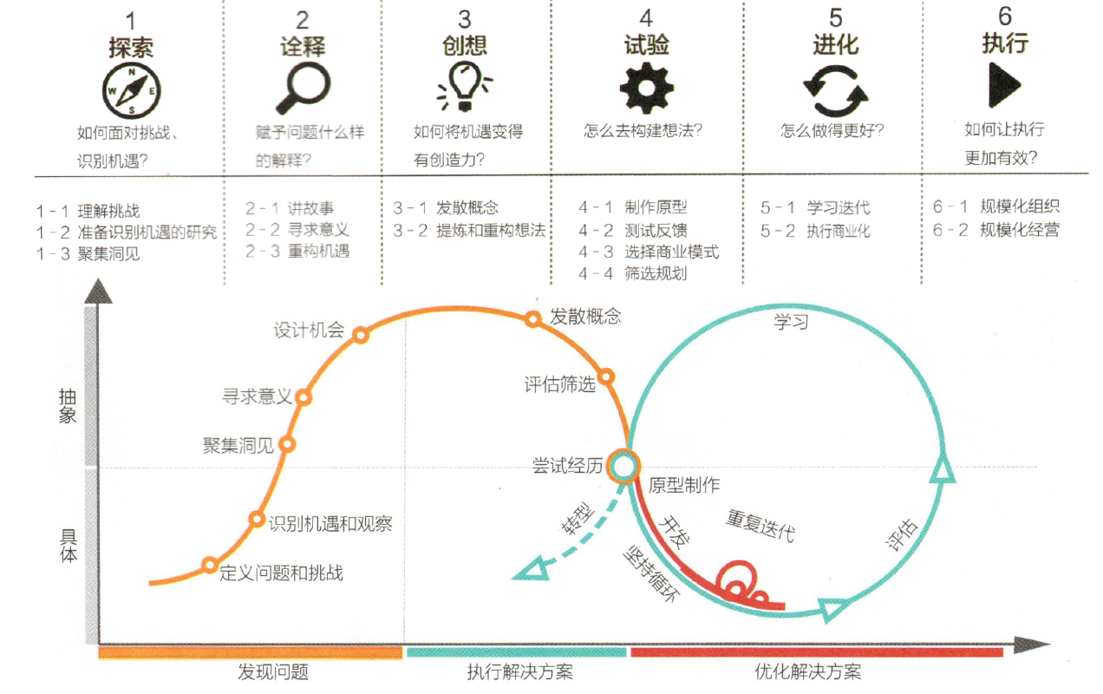
设计过程

Slide 5
问题定义
我们究竟在做什么“产品”？
设计=>解决问题
  设计≠>做出一个产品（灯具？水杯？洗衣机？）
  设计=>解决问题（照明？喝水？洗涤？）
第一性原理
  在每一个系统的探索中，存在第一原理，是一个最基本的命题或假设，不能被省略或删除，也不能被违反
  我们绝大多数时间都在类推地思考问题——即模仿
  创造新的东西，需要运用第一性原理思考，回归事物本源去思考基础性问题
重新定义问题
  经典案例（见后页，感谢黄琦老师的ppt）
Notes:
第一性原理（First Principles）是一种深层的、从根本出发的思考方式，它要求我们剥离一切既有的传统假设和常规做法，回归到问题最基本的事实和假设上去思考。这种方法强调直接从最基础的事实和定义出发，而不是依赖于类比或者模仿他人的做法。
举例：
数学
毕达哥拉斯定理：在一个直角三角形中，直角边的平方和等于斜边的平方。这是几何学中的一个基本命题。
物理学
牛顿运动定律：描述了物体运动的基本规律，包括惯性、力和加速度的关系等。
热力学第一定律：能量守恒定律，即能量不能被创造或销毁，只能从一种形式转换为另一种形式。
经济学
供需定律：商品的价格由市场上的供应量和需求量决定。
产品设计
用户体验的基本原则：如“产品应该让用户容易理解并有效使用”，这是产品设计中的基本考虑点。

Slide 6
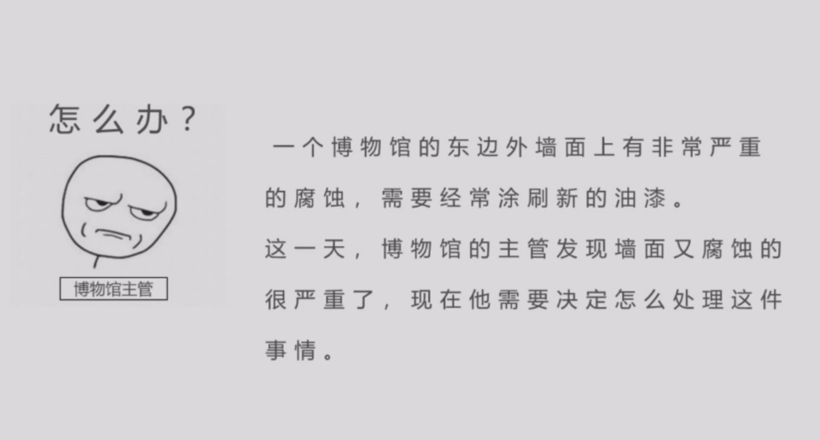

Slide 7
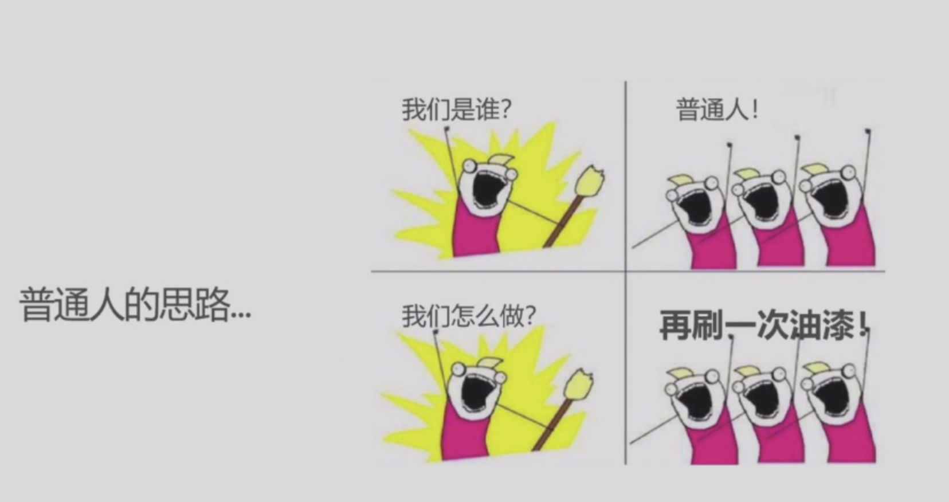

Slide 8
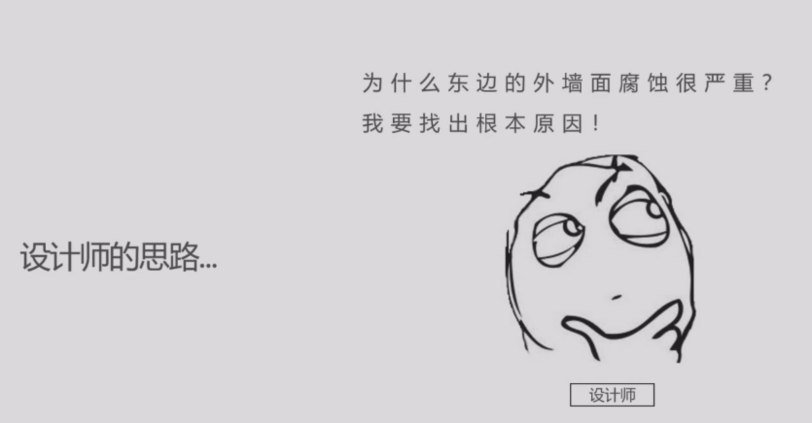

Slide 9
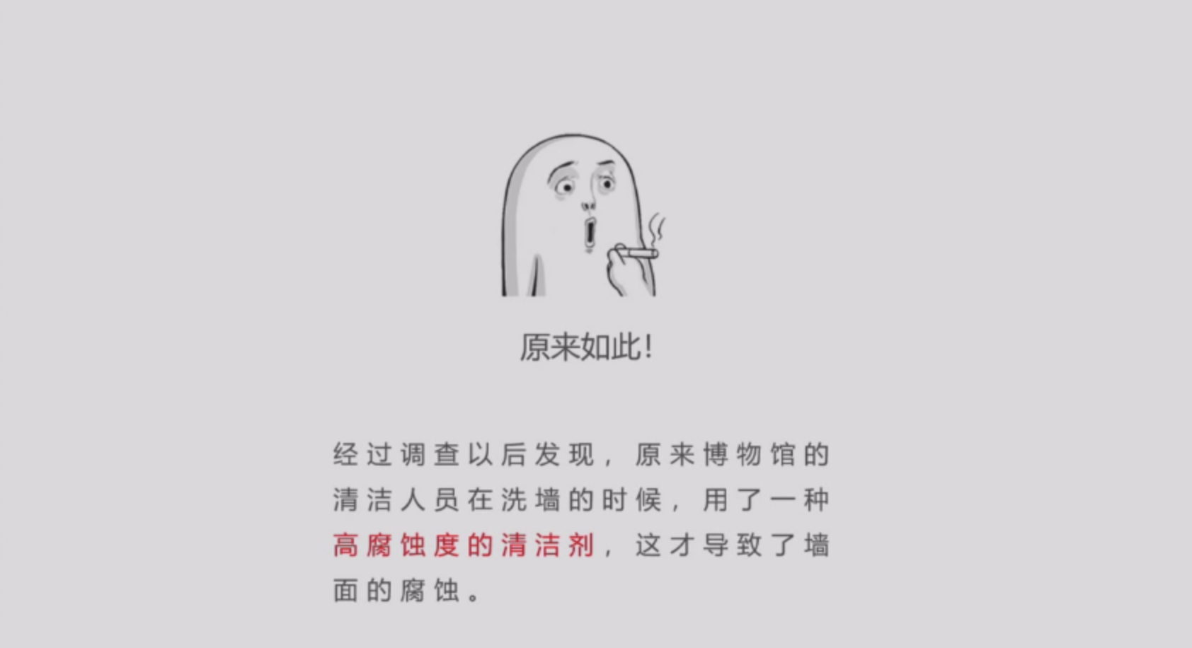

Slide 10
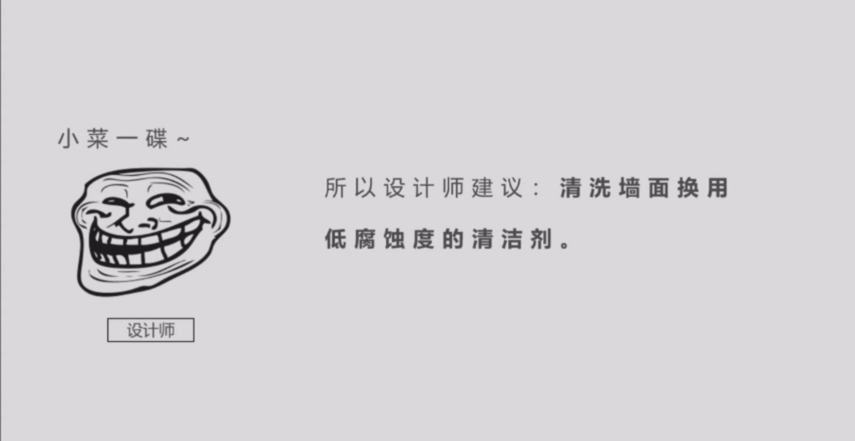

Slide 11
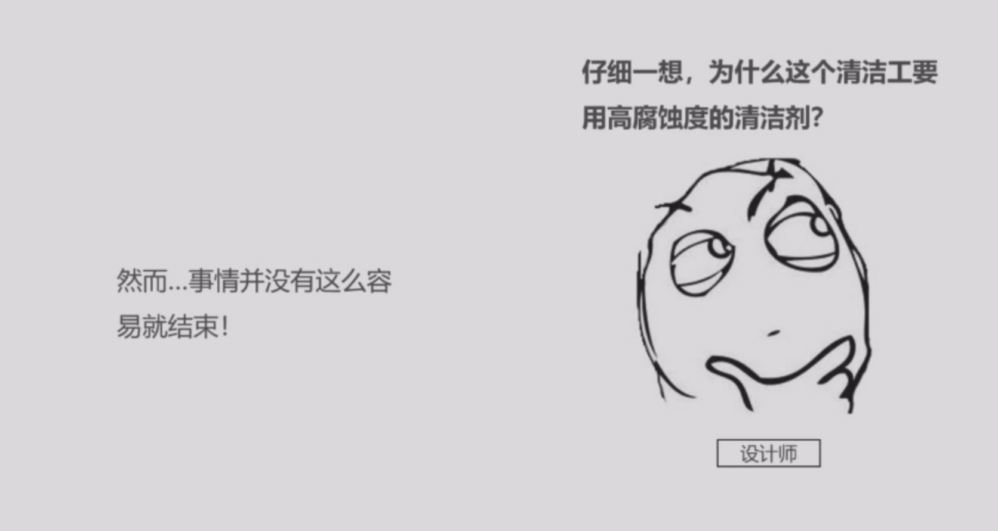

Slide 12
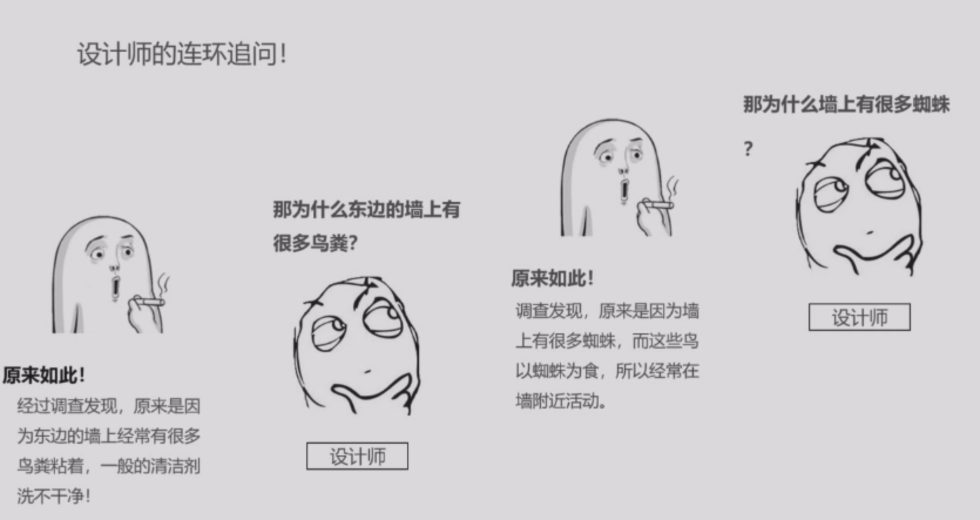

Slide 13
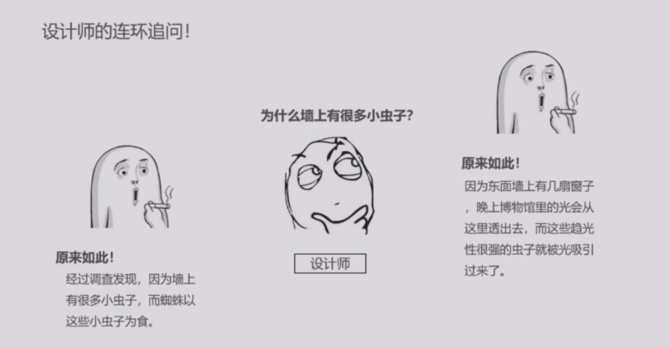

Slide 14
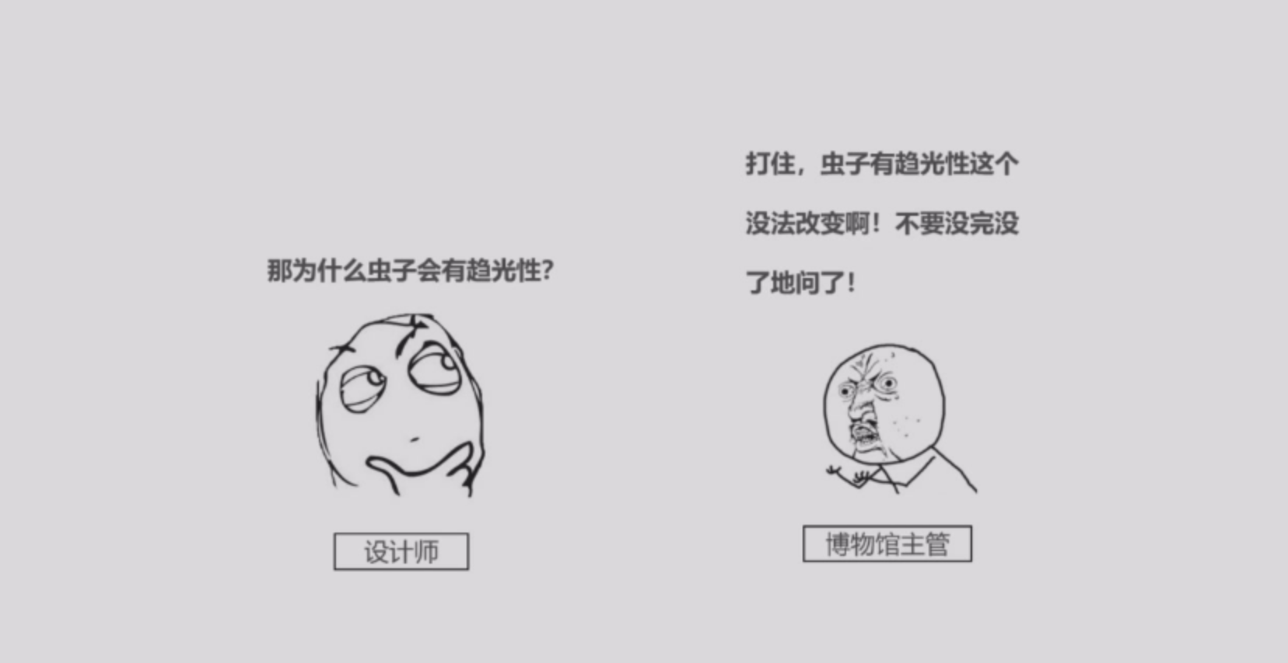

Slide 15
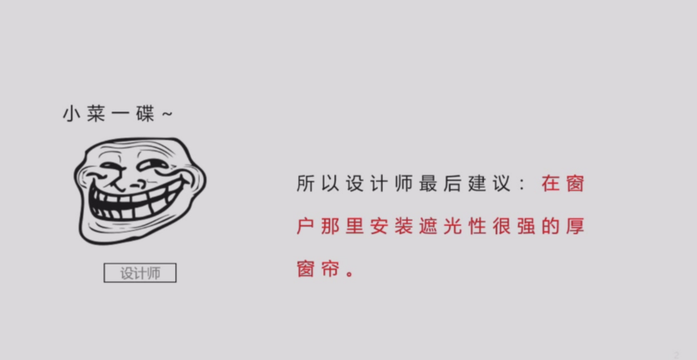

Slide 16
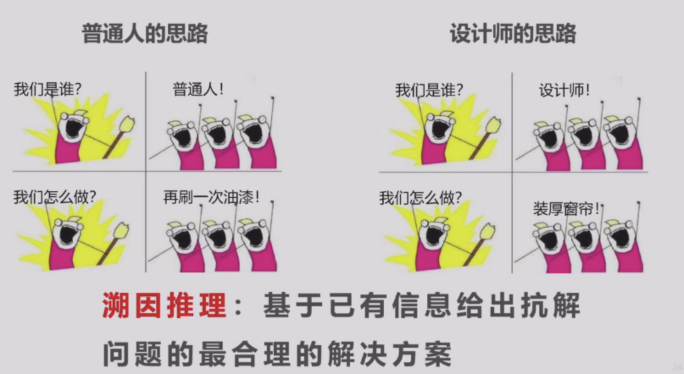

Slide 17
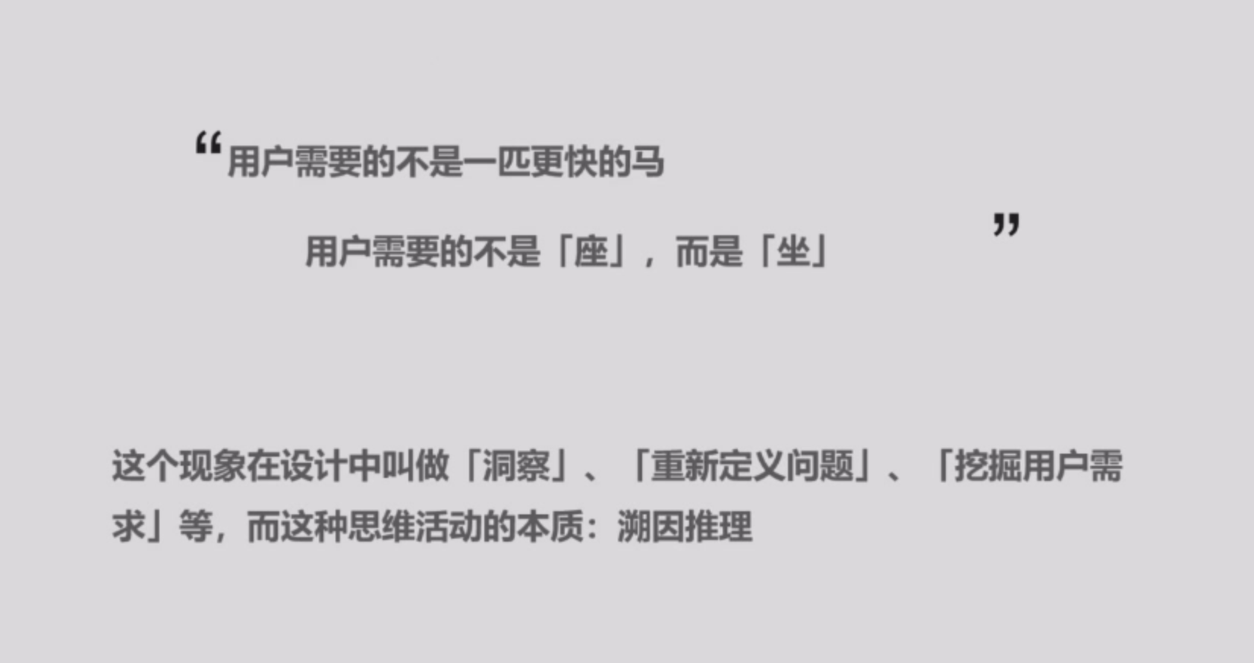

Slide 18
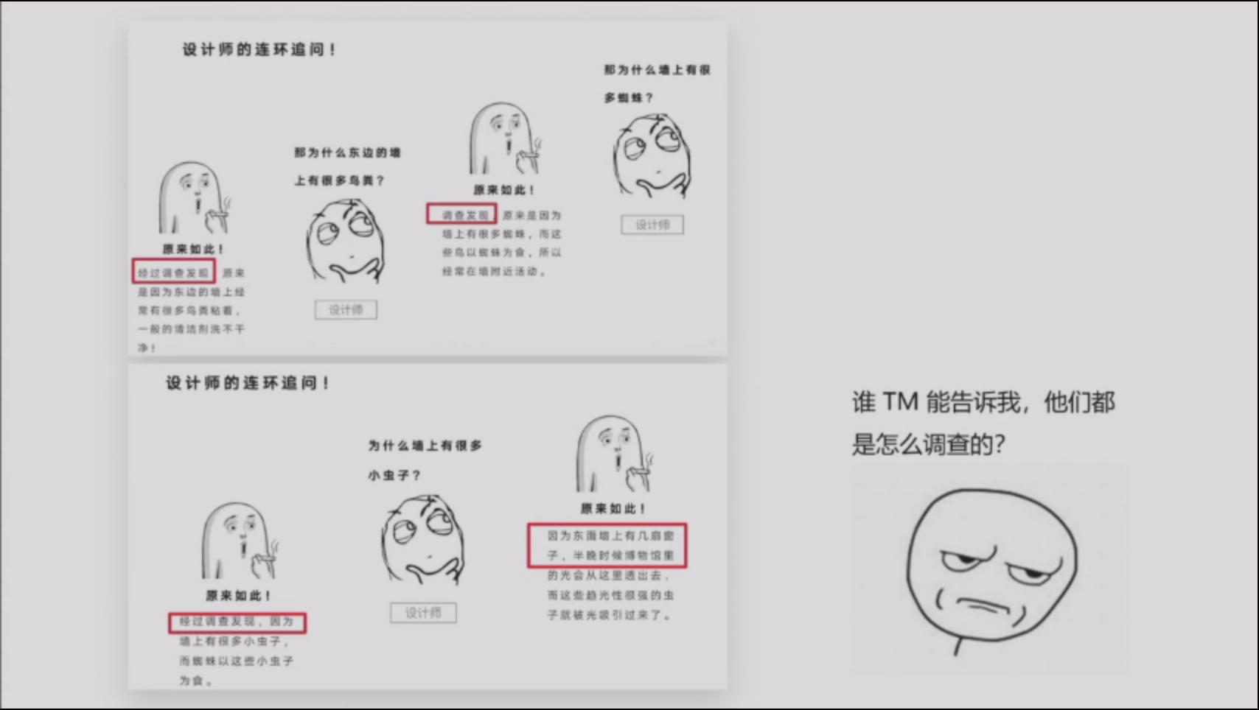

Slide 19
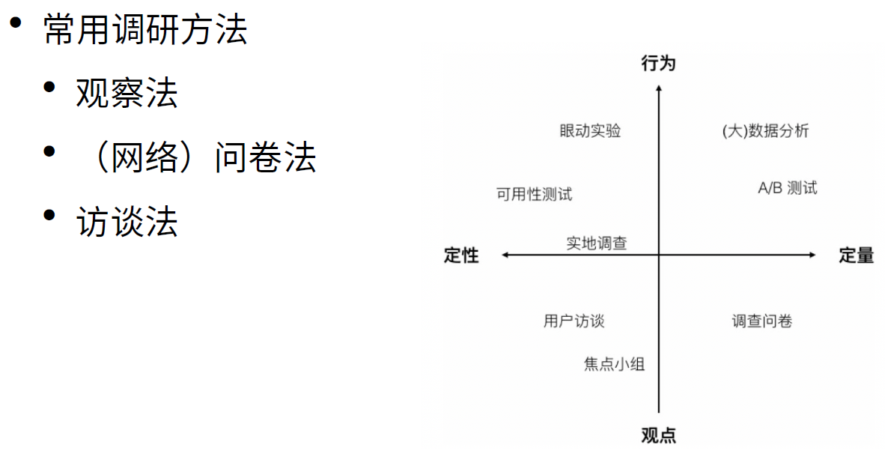
机会洞见
Notes:
定性研究方法
眼动实验：通常需要使用眼动仪，这是一种能够精确追踪眼睛运动的设备。追踪人在观察特定视觉刺激时眼睛的运动来了解其视觉注意力和认知过程。比如了解个体在观察图像、网页、广告或其他视觉内容时的注意力分布，这有助于确定哪些元素最能吸引用户的注意力。
实地调查：通过直接观察用户在自然环境中的行为来收集数据的方法。研究者可以观察用户如何与产品或服务互动，了解他们的行为模式和使用习惯。
用户访谈：
通过与用户进行一对一的深入对话来收集信息。访谈可以是非结构化的（开放式问题），也可以是半结构化的（有预设问题但允许灵活变化）。
焦点小组：
组织一组用户讨论特定主题，通过引导讨论来收集用户的看法和态度。焦点小组可以揭示用户之间的互动和共识。
可用性测试：
评估产品或服务的易用性，通常涉及让用户在控制环境中使用产品，并记录他们完成任务的过程和遇到的困难。
定量研究方法
调查问卷：
通过设计一系列标准化的问题来收集用户的意见和反馈。调查问卷可以是纸质的或电子的，用于快速收集大量用户的数据。
A/B测试：
将两个或多个版本的产品或服务进行对比测试，以确定哪个版本更有效。例如，通过比较两个不同设计的网站页面，看哪个页面的用户转化率更高。
(大)数据分析：
利用复杂的算法和工具分析大量的用户数据，如网站访问数据、交易记录、用户行为日志等，以识别模式、趋势和统计特征。

Slide 20
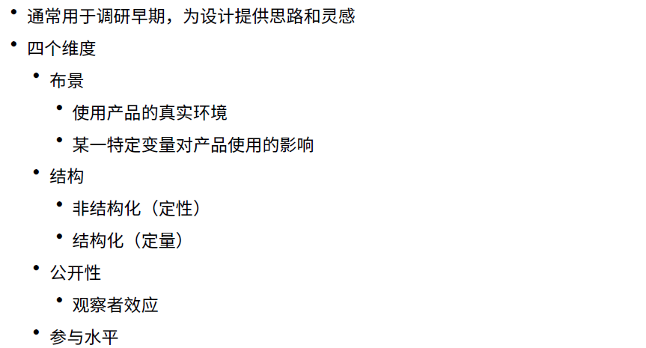
观察法
Notes:
观察法的目的和应用
调研早期：
观察法通常在设计和开发的早期阶段使用，以收集关于用户行为和需求的初步信息。
提供思路和灵感：
通过观察用户在自然环境中如何与产品或服务互动，研究者可以获得设计思路和灵感。
观察法的四个维度
布景：
布景指的是观察发生的环境或背景。它可以是用户的家中、工作场所或任何其他相关环境。
使用产品的真实环境：
观察用户在自然环境中使用产品，而不是在实验室环境中，可以提供更真实和准确的用户行为数据。
某一特定变量对产品使用的影响：
观察法可以用来研究特定变量（如时间、地点、用户情绪等）如何影响用户对产品的使用。
结构：
观察法可以根据其结构化程度分为两类：
非结构化（定性）：这种类型的观察更为灵活和开放，允许研究者探索和记录广泛的用户行为，而不需要遵循严格的指导方针。
结构化（定量）：这种类型的观察更为严格和系统，通常涉及使用特定的观察表或清单来记录用户行为。
观察法的其他重要方面
公开性：
观察的公开性指的是用户是否知道他们正在被观察。公开观察通常在用户知情的情况下进行，而隐蔽观察则在用户不知情的情况下进行。
观察者效应：
观察者效应指的是观察者的存在可能影响被观察者的行为。研究者需要意识到这种效应，并采取措施减少其对研究结果的影响。
参与水平：
参与水平指的是研究者在观察过程中的参与程度。研究者可以是完全被动的观察者，也可以与用户互动并参与到活动中。

Slide 21
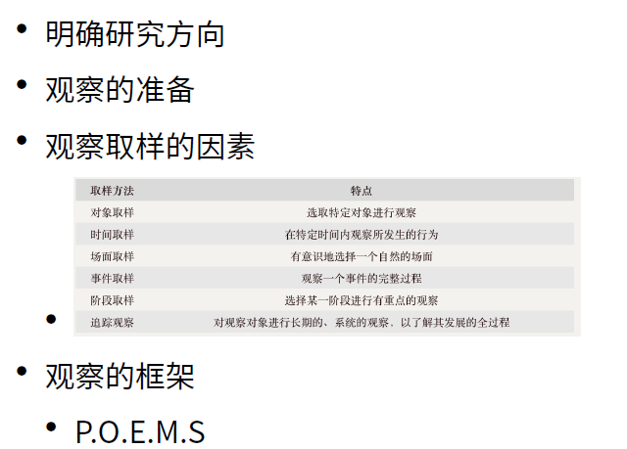
观察法

Slide 22
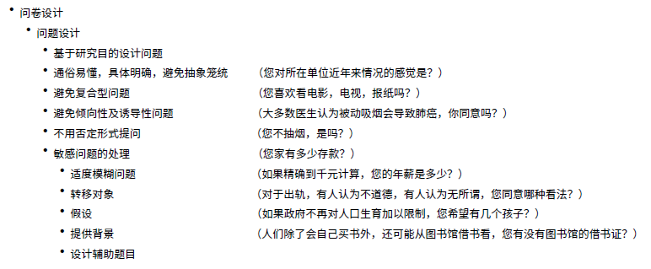


问卷法

Slide 23
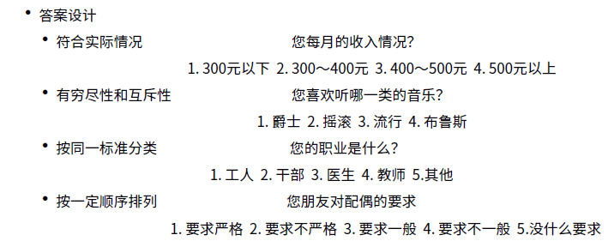

问卷法

Slide 24
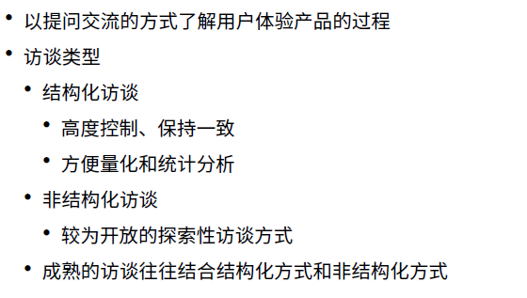
访谈法

Slide 25
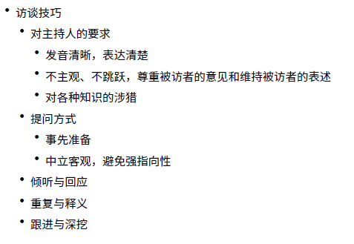
访谈法

Slide 26
机会洞见
不存在的产品如何洞察？
人性
社会发展
经济技术
自我经验的肯定与认同
从现象到本质
对未来进行畅想
Notes:
人性：
例子：设计一款未来的情感支持机器人。从人性角度出发，考虑人类对于情感交流和陪伴的基本需求。这个机器人可以识别用户的情绪变化，并提供相应的安慰和建议。
社会发展：
例子：随着远程工作和全球化的增加，设计一款支持多时区协作的项目管理工具。这个工具可以帮助团队成员跨越时区障碍，更有效地协作和沟通。
经济技术：
例子：随着5G和6G技术的发展，设计一款高速、低延迟的虚拟现实(VR)游戏。这款游戏可以利用5G网络的高速特性，提供更流畅和沉浸式的游戏体验。
自我经验的肯定与认同：
例子：一个设计师注意到自己经常忘记喝水，因此设计一款智能水杯，它可以通过提醒和追踪用户的饮水量来鼓励健康饮水习惯。
从现象到本质：
例子：观察到人们在社交媒体上花费大量时间，设计一款应用程序，帮助用户意识到并管理他们的屏幕时间，从而提高生活质量。
对未来进行畅想：
例子：设想未来城市中，由于自动驾驶汽车的普及，道路和交通系统将发生根本变化。设计一款城市导航应用，它不仅提供路线规划，还能根据实时交通状况和用户偏好推荐最佳出行方式。

Slide 27
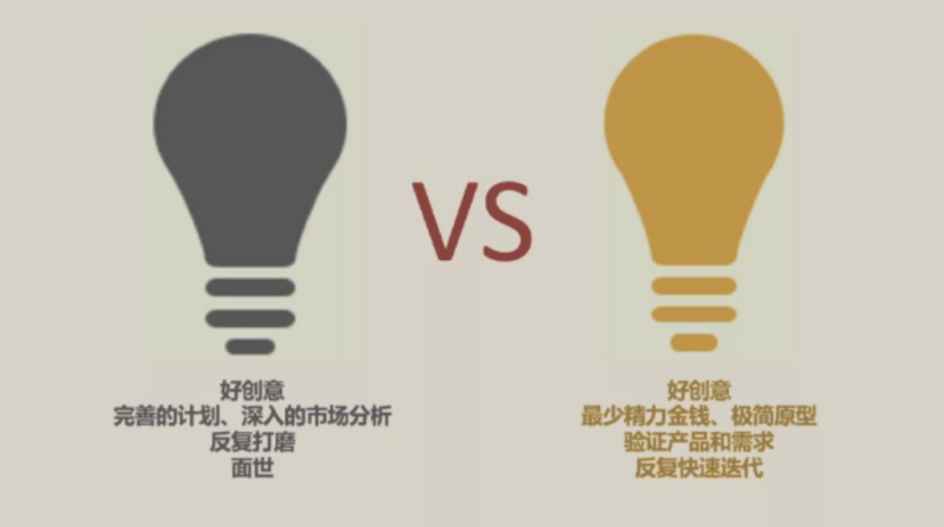
MVP验证
极简原型 - 验证需求 - 快速迭代
再深入的调研不如尽早接触市场和用户
价值假设 & 增长假设
  大家会不会为此而买单（众筹）
  能否很快传播开，而且大家都乐意用
最小可行性产品
  低保真原型 & 高保真原型
  视频
  广告
  人工替代系统
  众筹
Notes:
价值假设 & 增长假设
价值假设：
这个假设的核心问题是：“大家会不会为此而买单？”换句话说，它试图验证产品或服务是否真正解决了用户的问题，并且用户愿意为之支付。
众筹：这是一种常见的验证价值假设的方法。
项目发起：
项目发起人（通常是创业者、艺术家或非营利组织）在众筹平台上创建一个项目页面，详细介绍他们的创意、目标、所需资金以及如何使用这些资金。
设定目标和期限：
发起人设定一个资金目标和筹资期限，通常从几天到几个月不等。
宣传和推广：
发起人通过社交媒体、电子邮件、线下活动等多种渠道宣传他们的项目，吸引潜在的支持者。
支持者参与：
感兴趣的支持者可以选择不同的资助额度，并可能获得不同的回报，如产品预购、特别感谢、限量版商品等。
资金收集：
众筹平台通常在项目成功达到资金目标后，才会将资金转移给项目发起人。如果未达到目标，支持者的捐款通常会被退还。
项目执行和回报发放：
项目成功后，发起人开始执行项目，并根据承诺向支持者提供回报。
更新和反馈：
发起人定期向支持者提供项目进展的更新，保持透明度和沟通。
增长假设：
这个假设关注的是：“产品能否很快传播开，而且大家都乐意用？”它试图验证产品或服务的吸引力和传播潜力。
增长假设的成功通常取决于产品的核心价值、用户体验和市场条件。
例子：Facebook的初创期就是一个很好的例子。它不仅验证了价值假设（用户愿意使用这个社交平台），还验证了增长假设（Facebook能迅速在大学校园内外传播）。
最小可行性产品（MVP）
最小可行性产品是一种产品开发策略，旨在用最少的资源快速验证产品概念。MVP通常包含产品的核心功能，足以吸引早期用户并提供反馈。
低保真原型 & 高保真原型：
低保真原型：这种原型通常用于早期的概念验证，可能只是一个简单的模型或演示，用于展示产品的基本功能和用户界面。
高保真原型：这种原型更接近最终产品，具有更完整的功能和更精细的设计，通常用于更深入的用户测试和市场验证。
视频：
制作产品演示视频是一种有效的MVP方法，尤其适用于复杂的产品或服务。视频可以帮助潜在用户更直观地理解产品的价值和使用方法。
广告：
通过广告（如Google AdWords或Facebook广告）可以测试市场对产品的反应，同时收集用户反馈和数据，用于进一步的产品开发和优化。
人工替代系统：
在某些情况下，可以通过人工提供产品或服务的核心功能，以验证市场需求。这种方法可以帮助创业者在开发自动化解决方案之前，测试和优化产品。
众筹：
如前所述，众筹不仅可以验证价值假设，还可以作为一种有效的MVP策略，通过实际的预订和捐款来测试市场。
精益创业的思路： 精益创业是一种产品开发方法论，强调快速迭代、客户反馈和数据驱动的决策。在精益创业中，MVP是一个核心工具，用于在产品开发的早期阶段快速验证和学习。

Slide 28
小小总结
问题定义
  如何理解我们要做什么
机会洞见
  常见的洞见方法
MVP验证
  尽早接触用户和市场

Slide 29
参考
感兴趣的朋友可以自行了解
课程
  设计心理学——黄琦
  科技设计与创新创业——张克俊
  商业创新设计——柴春雷
  服务创新设计——邹宁
书籍
  《设计调研》——戴力农
  《精益创业》——莱斯
  《用户体验要素——以用户为中心的产品设计》——杰西·詹姆斯·加勒特
  《设计方法与策略 代尔夫特设计指南》——代尔夫特理工大学工业设计工程学院

